Slide 1
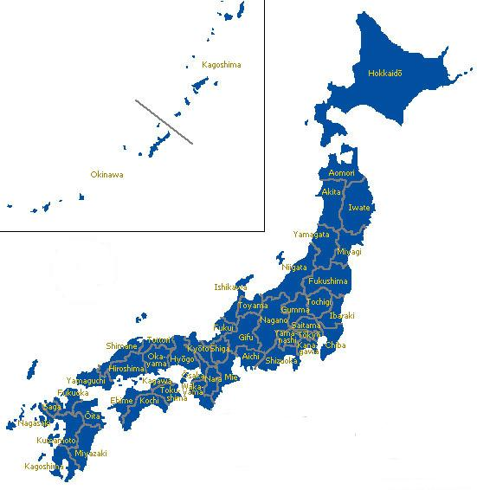
일본 민족의 형성과
일본 국가의 성립
부동산학과 20621905 권정택
화학응용학과 20724569 김광미
부동산학과 20308134 김태영
기계공학과 20850543 이 빈
일본어일본학과 20901094 임택수
회계학과 20614666 조은옥

Slide 2
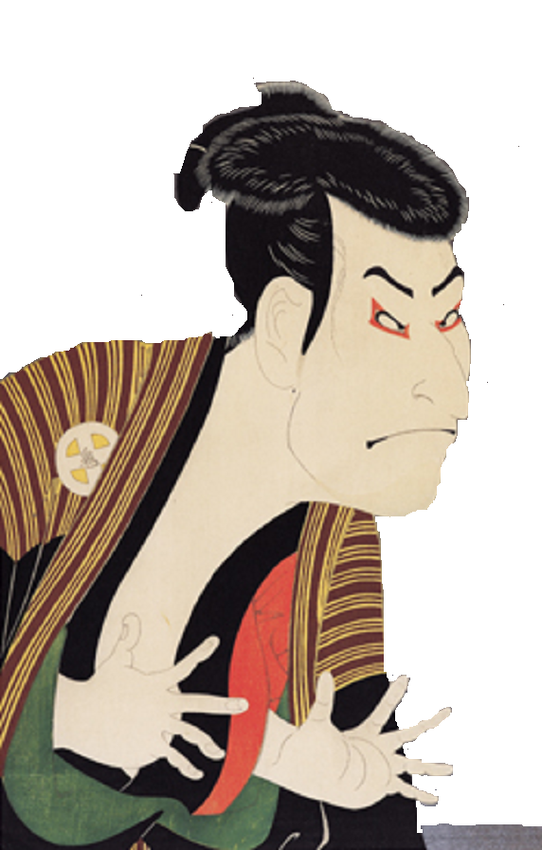
목 차
I. 일본 열도와 일본인의 형성과 기원
Ⅱ. 선토기 시대 – 구석기 시대
Ⅲ. 조몬시대 – 신석기 시대
Ⅳ. 야요이 시대 – 청동기 시대
Ⅴ. 소국

Slide 3
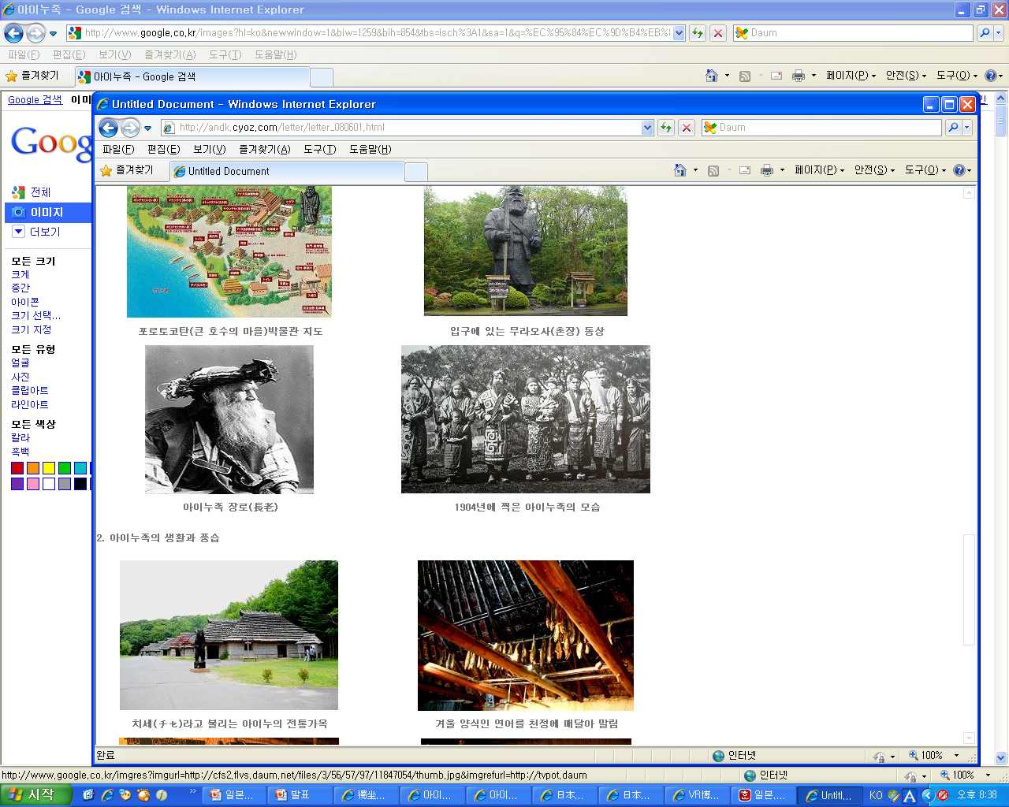
1. 일본열도와 일본인의 형성과 기원
▷ 일본 소개
▷ 건국신화
▷ 일본열도 형성
▷ 일본민족의 기원 1
▷ 일본민족의 기원 2

Slide 4

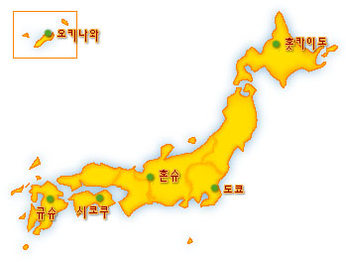
일본 소개
개요 : 규슈, 시코쿠, 혼슈, 홋카이도 및
그 부속도서로 이루어진 섬나라.
수도 : 도쿄
인구 : 1억 2729만 명 (2008년 기준)
언어 : 일본어
통화 : 엔(￥)
정체 : 입헌군주제
1인당 GDP : 39,731 ＄(2009년 기준)
기후 :, 온대다우기후
환태평양지진대, 태풍의 이동경로 → 천재지변이 많이 발생
종교 : 보통 2가지 이상의 종교를 가짐.
불교와 신도가 가장 많음.

Slide 5
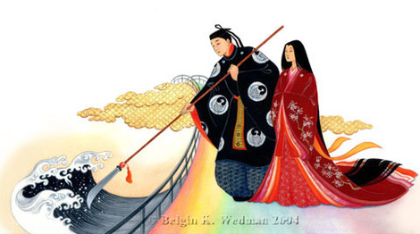
건국신화
천지개벽으로 시작.
남신 이자나기, 여신 이자나미.
일본 열도를 만듦.
여러 신들이 태어남.
스사노오의 직계후손 와카미케누 노미코토
일본의 초대 천황인 진무가 됨.

Slide 6
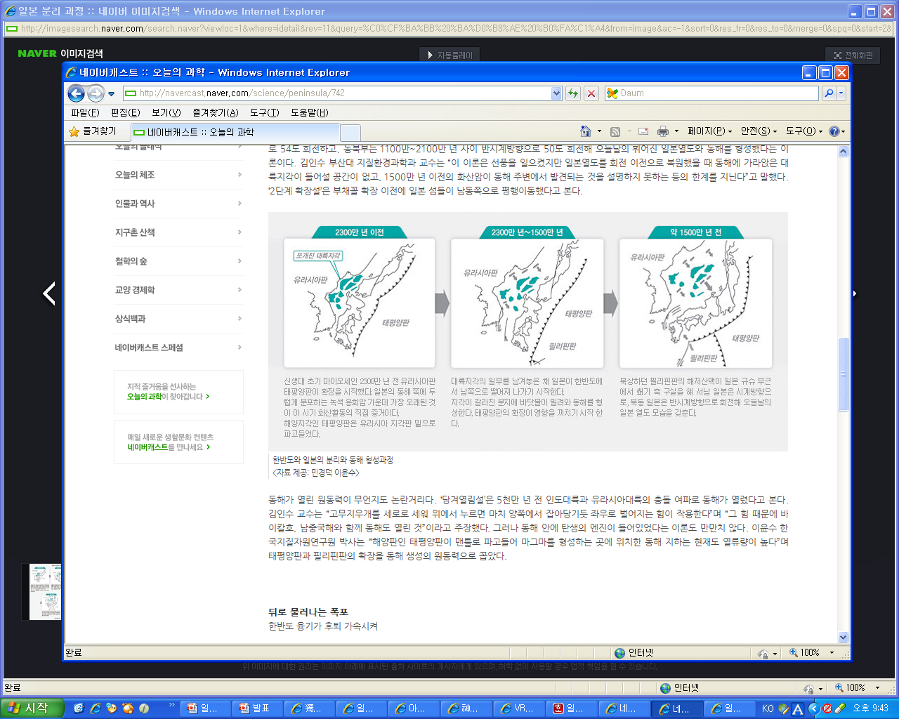
일본열도 형성
빙하기와 간빙기의 반복.
2만여 년 이전 - 남북으로 대륙이 연결.
1만 2천여 년 이전 - 대륙에서 완전히 분리.
현재의오늘날과 같은 모습.

Slide 7
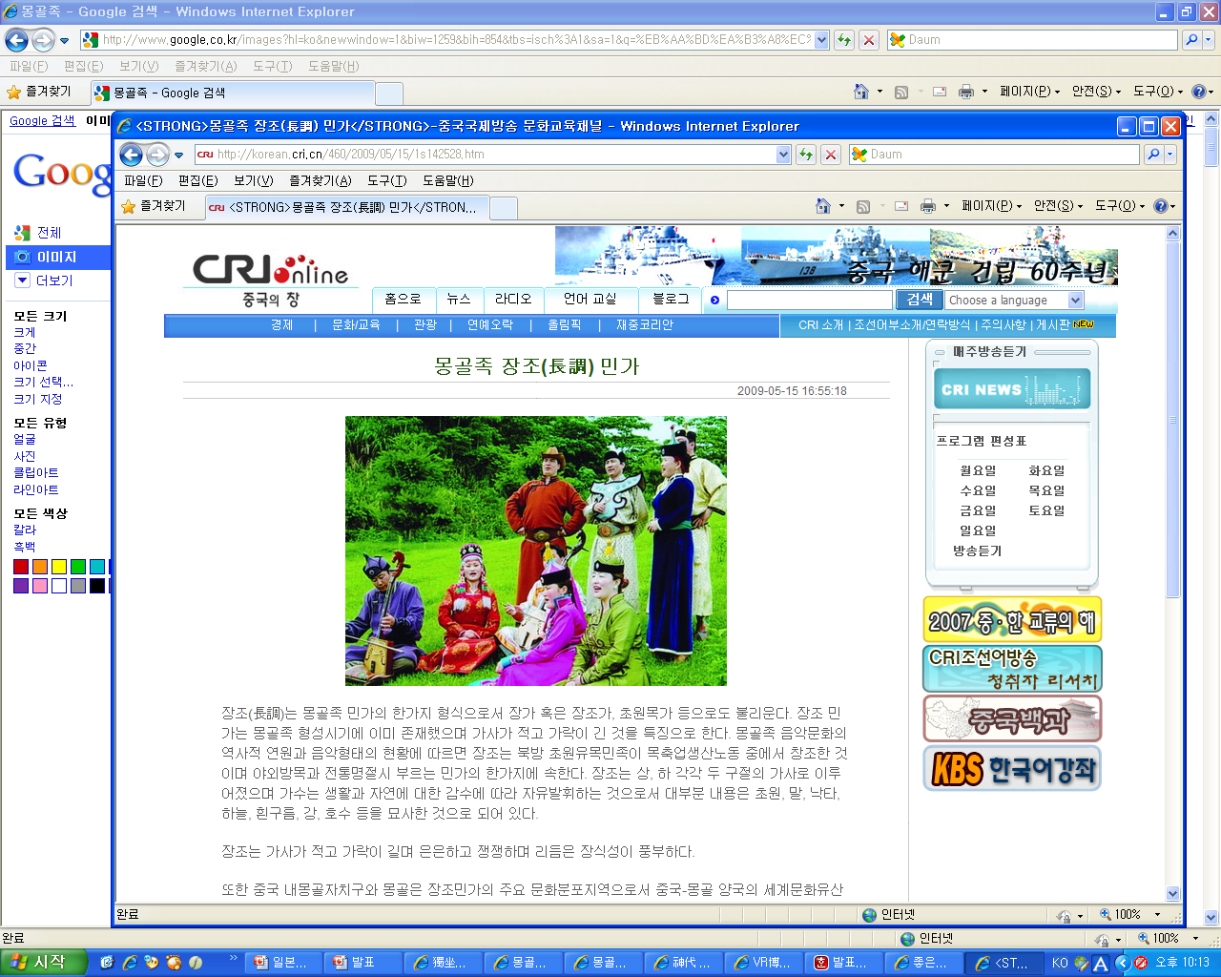
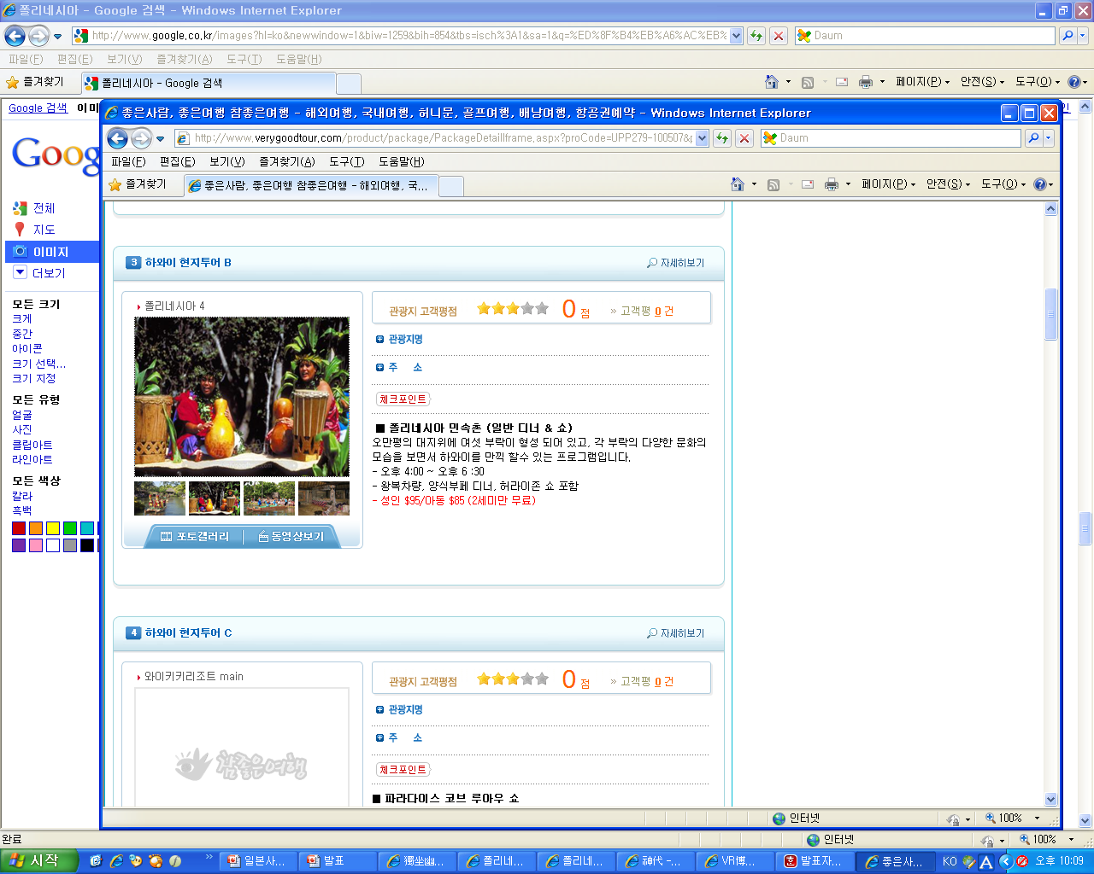
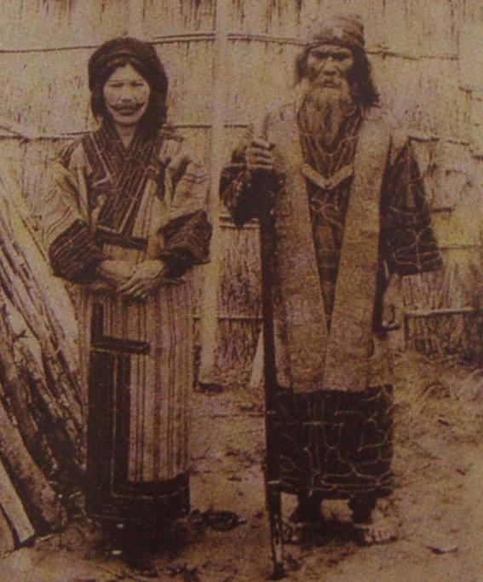
일본민족의 기원1
-혈통을 통해 알아본 일본 민족의 기원-
일본인은 단일민족?
- 많은 종족들의 혈통을 이어받아 구성.
▶ 한국이나 몽골족 - 체형이나 피부색
▶ 남방 폴리네시아 종족
▶ 아이누족 - 몸에 털이 많음

Slide 8
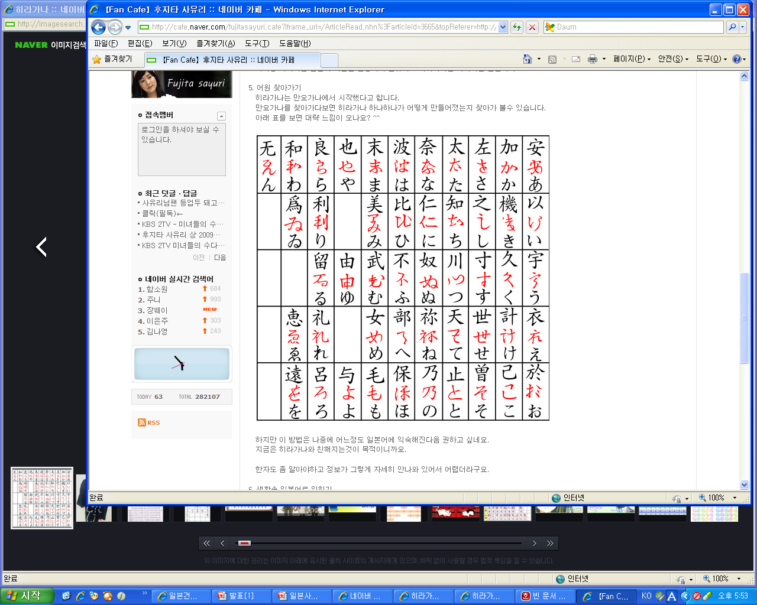
일본민족의 기원2
-언어 체계를 통해 알아본 일본 민족의 기원-
▶ 한국어와 몽골어 - 어순이 같음.
▶ 폴리네시아어 - 어휘가 비슷함.

Slide 9
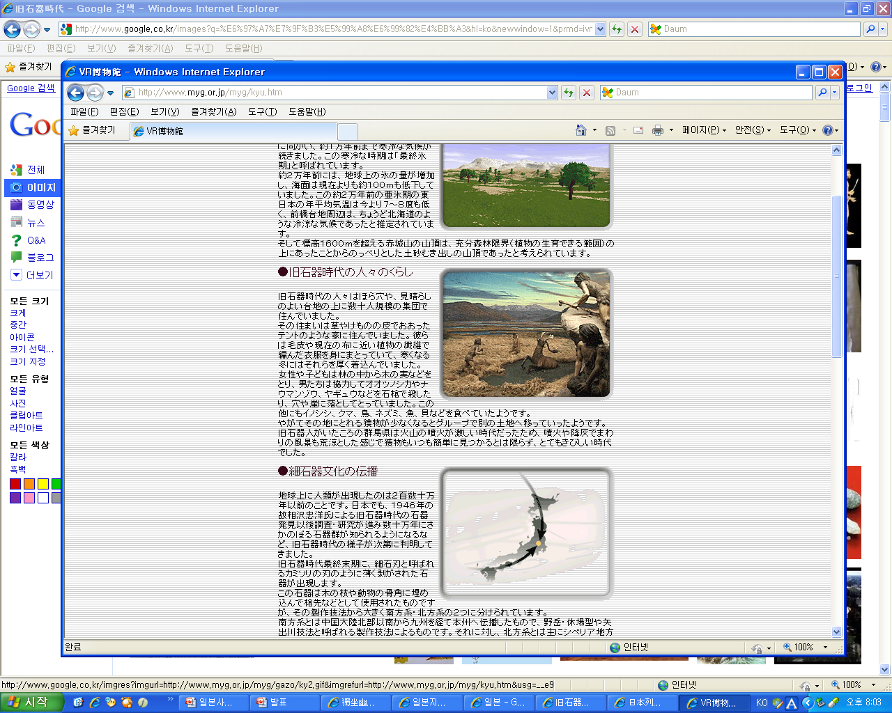
2. 선토기시대 - 구석기시대
▷ 선토기시대의 생활
▷ 선토기시대의 유적

Slide 10

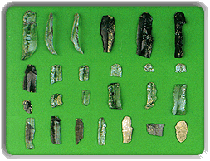
선토기시대의 생활
시작 - 일본열도에 이주했을 때 ~ 약 16,000년 전
무토기문화 - 토기가 반출되지 않음.
일본열도 내에 구석기시대가 존재.
▶ 원시인의 화석뼈가 발견.
▶ 전역에서 구석기시대의 인골과 유적들이 발견.
석기
▶ 초기 - 하원석을 가공, 소박한 력기 등을 사용.
▶ 그 후- 칼날형 석기, 뾰족한 석기, 세석기
경제생활
▶ 수렵과 채집
종교생활도 함.

Slide 11
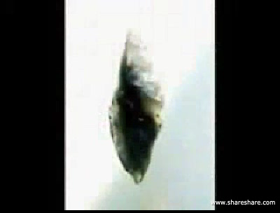
선토기시대의 유적

Slide 12
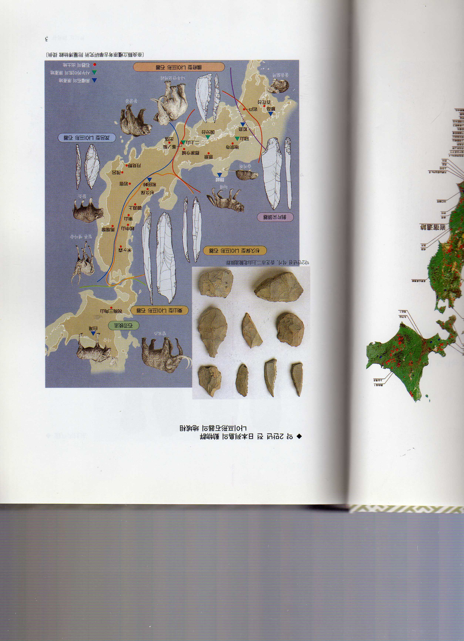
선토기시대의 유적

Slide 13
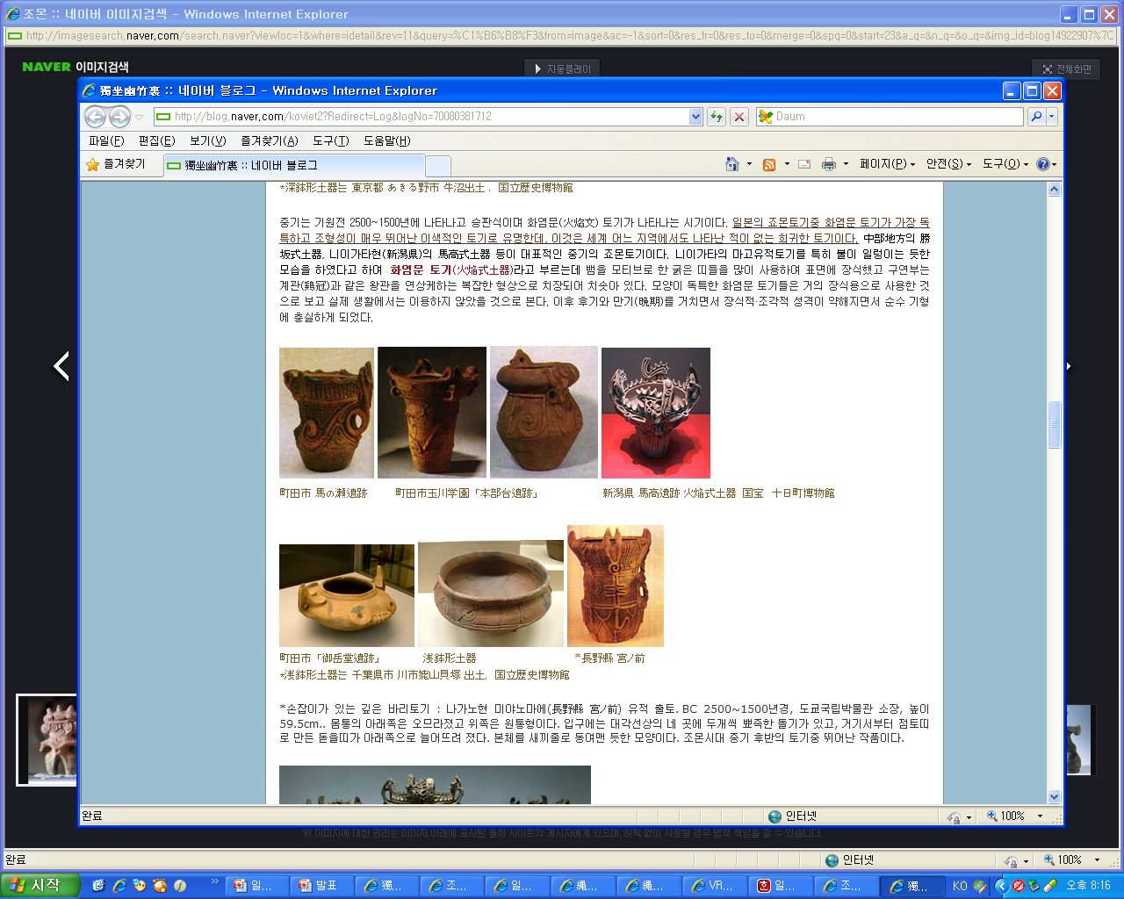
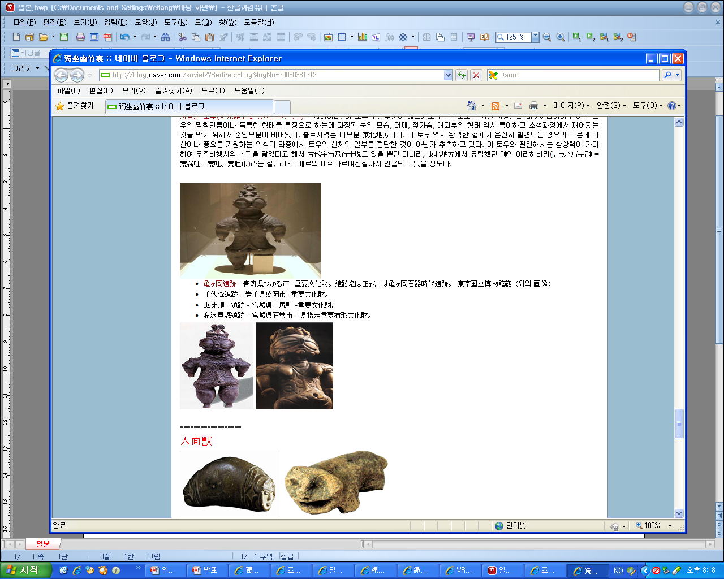
3. 조몬시대 - 신석기시대
▷ 조몬시대의 생활
▷ 조몬시대의 유적

Slide 14


조몬시대의 생활

Slide 15
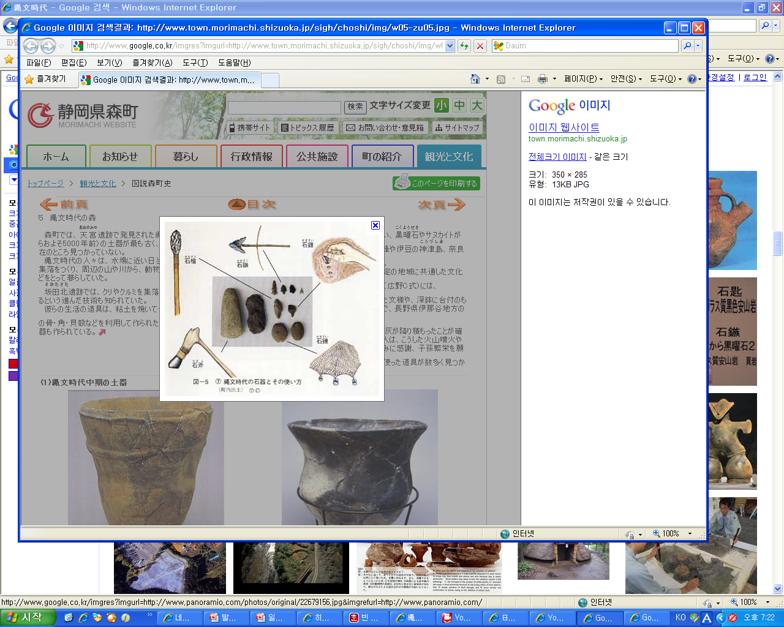
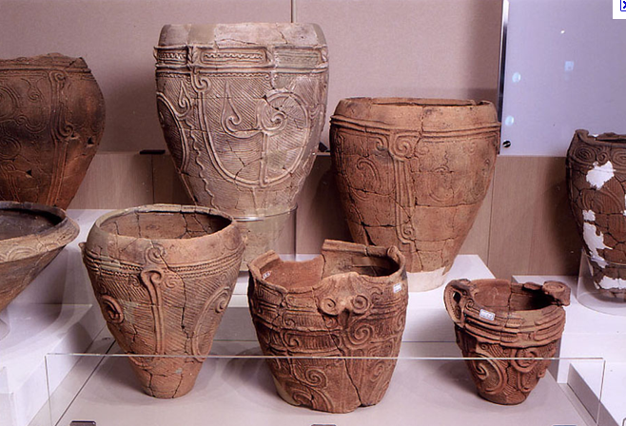
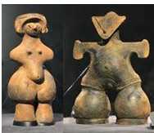
조몬시대의 생활
시작 - 약 16,500년 전 ~ 약 3,000년 전
석기 - 활과 화살을 사용.
토기의 사용
▶ 조몬식 토기 - 새끼줄 매듭 무늬.
경제생활
▶ 수렵과 채집이 중심
▶ 농경의 시작 - 팥, 수수, 보리

Slide 16
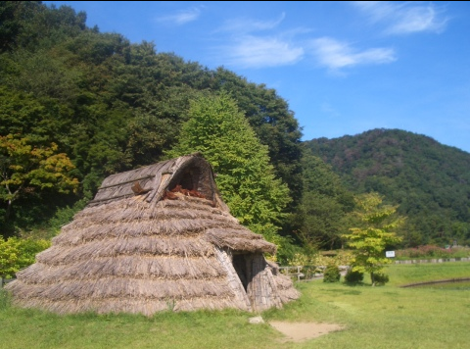
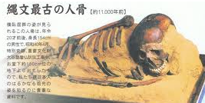
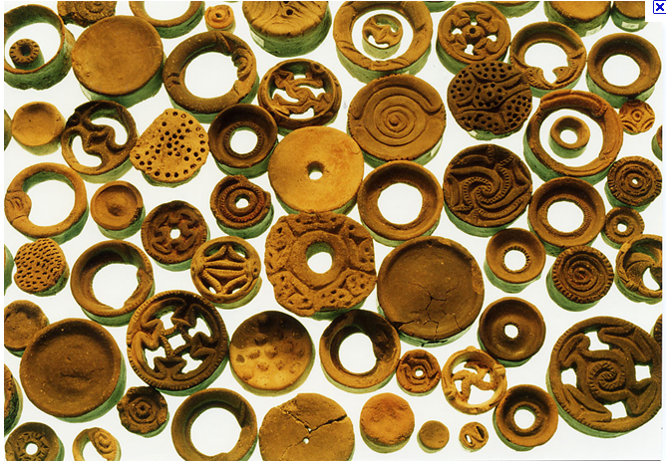
조몬시대의 생활
주거생활 - 구덩식(수혈식). 소취락.
풍습 - 문신을 새김. 발치(이를 뽑음).
장신구 - 주로 여성이 사용.
▶두발 - 빗, 비녀, 머리핀 등.
▶귀 - 귓볼에 구멍을 내어 걺.
▶팔찌
매장법 - 굴장(죽은자에게 두려움을 느낌)

Slide 17
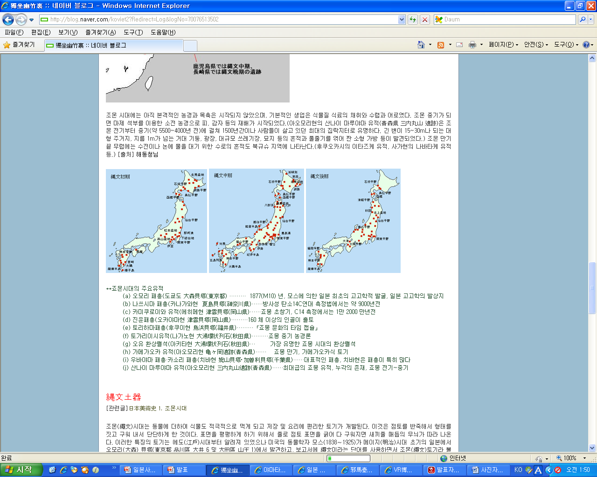
조몬시대의 유적
유적분포

Slide 18
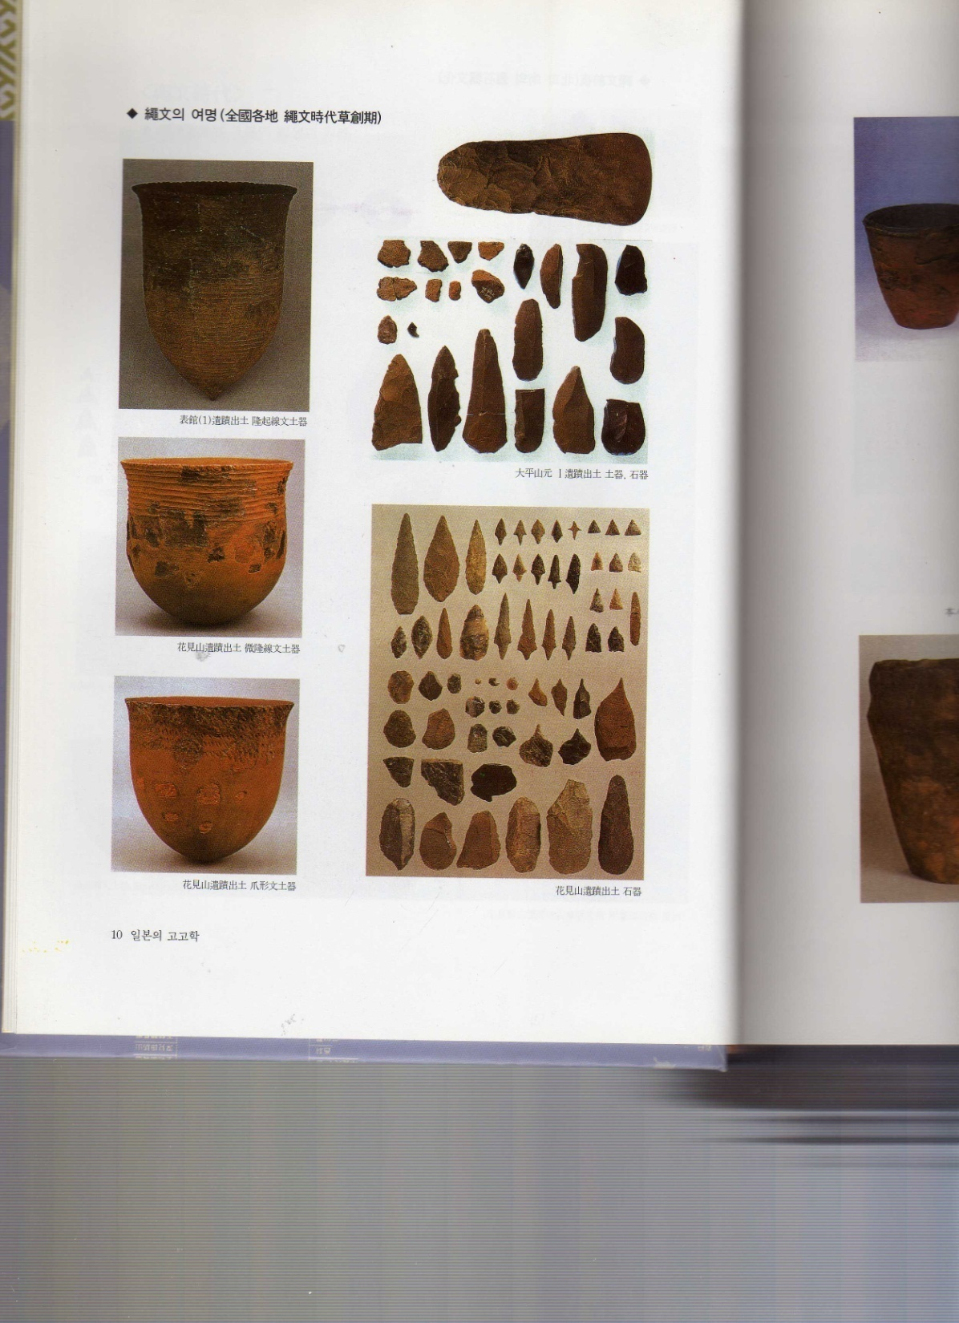
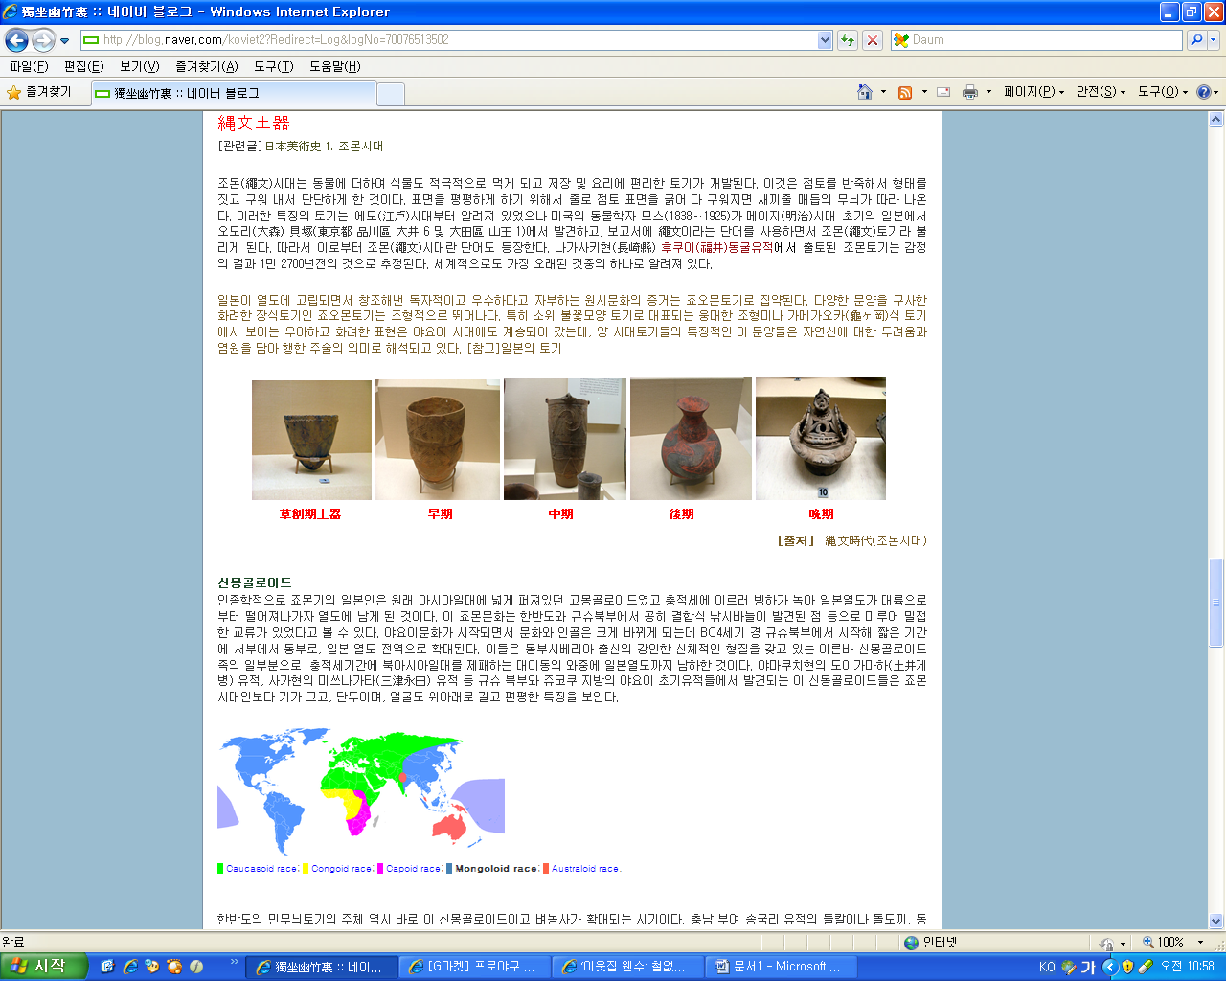
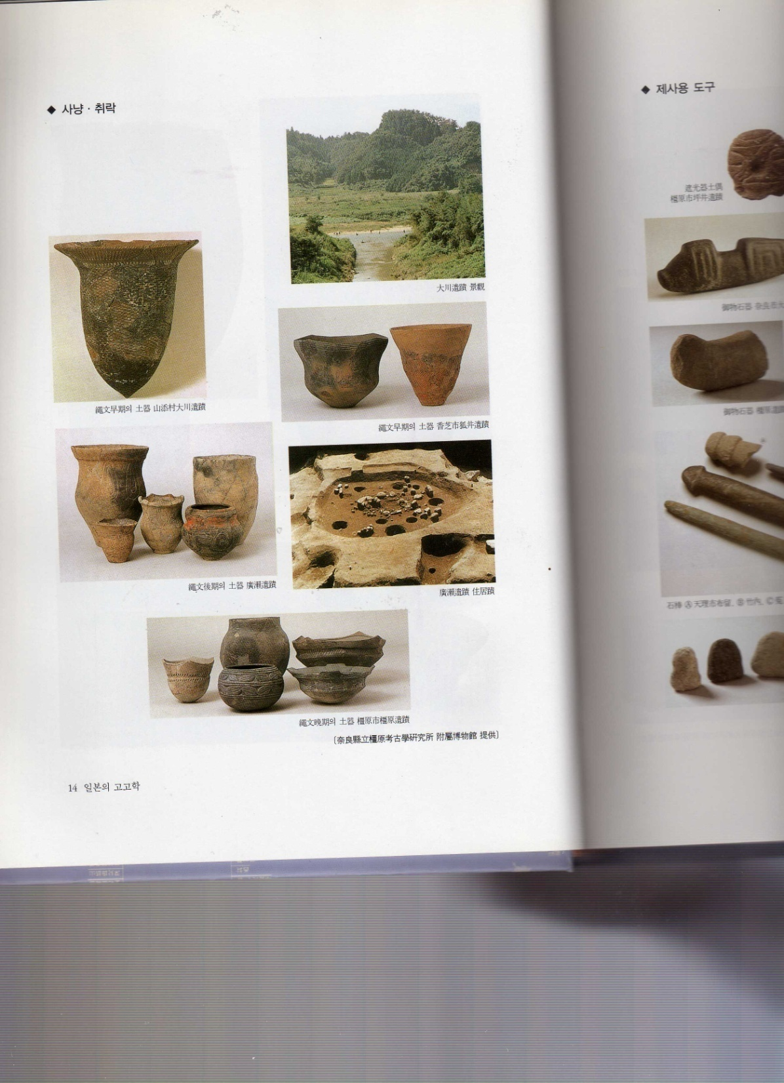
조몬시대의 유적
석기
조몬식 토기
집터

Slide 19
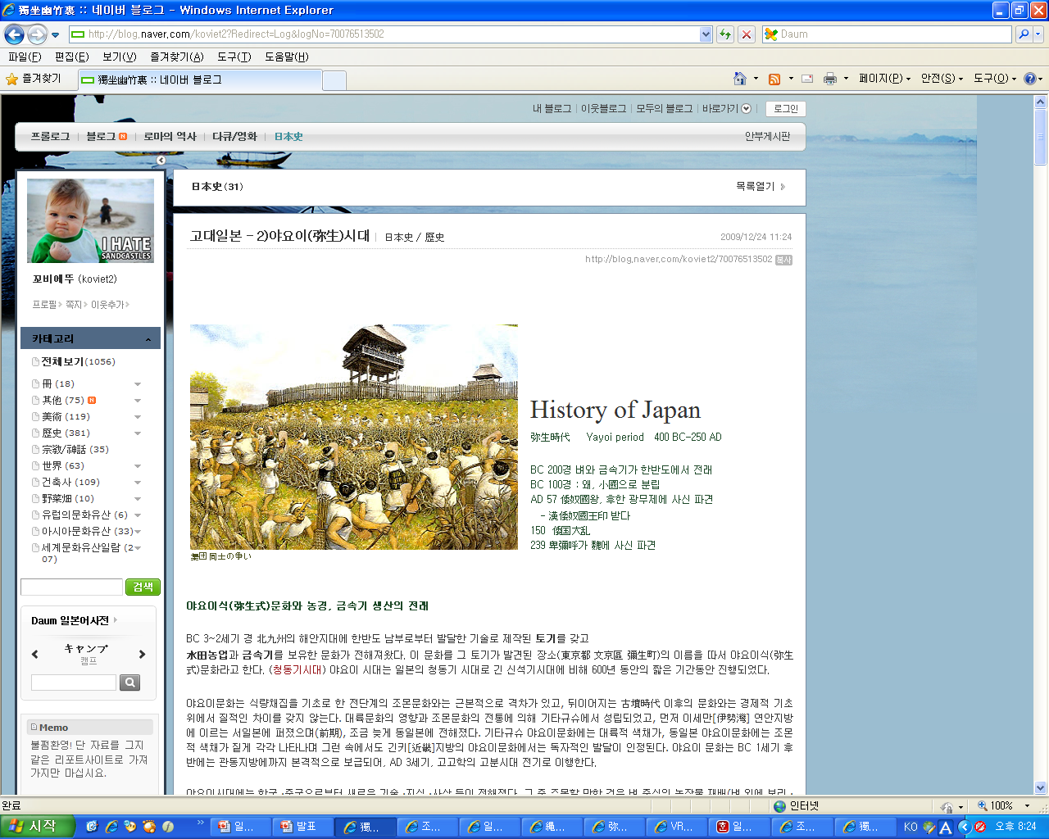
4. 야요이시대 - 청동기시대
▷ 야요이시대의 생활
▷ 야요이시대의 유적

Slide 20

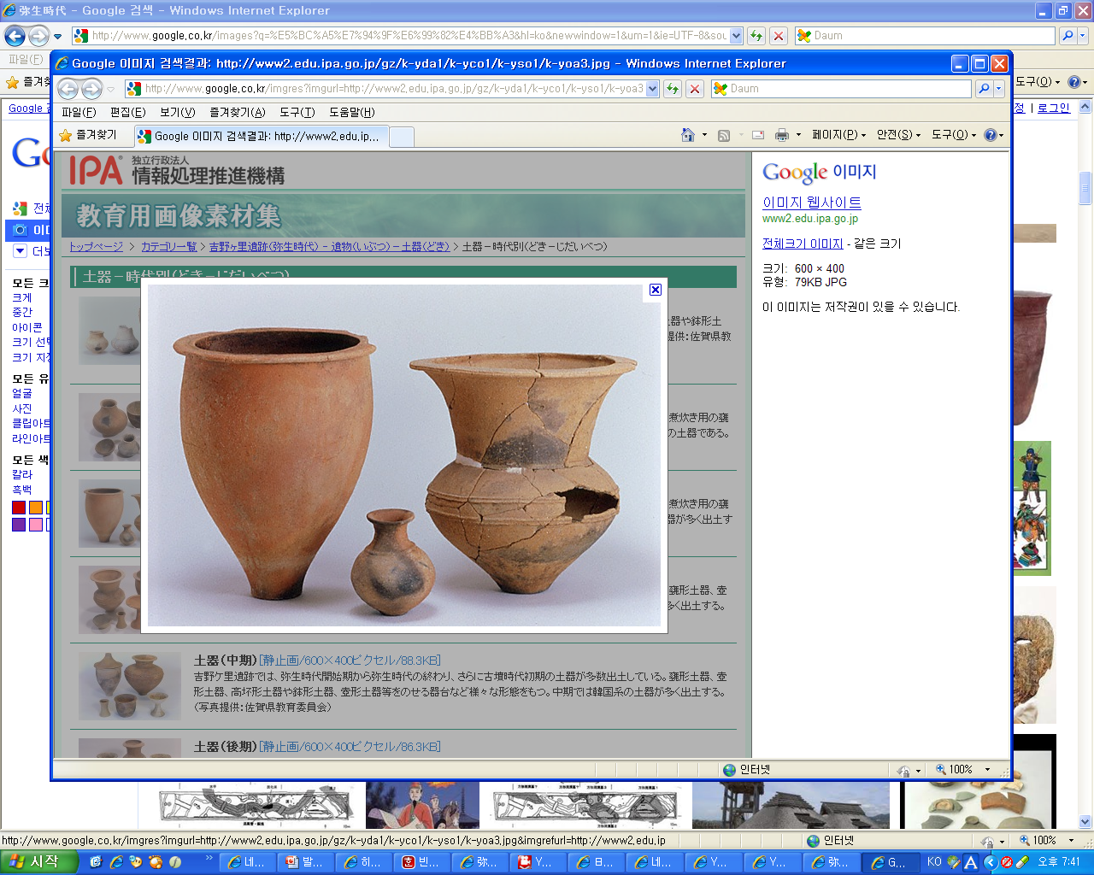
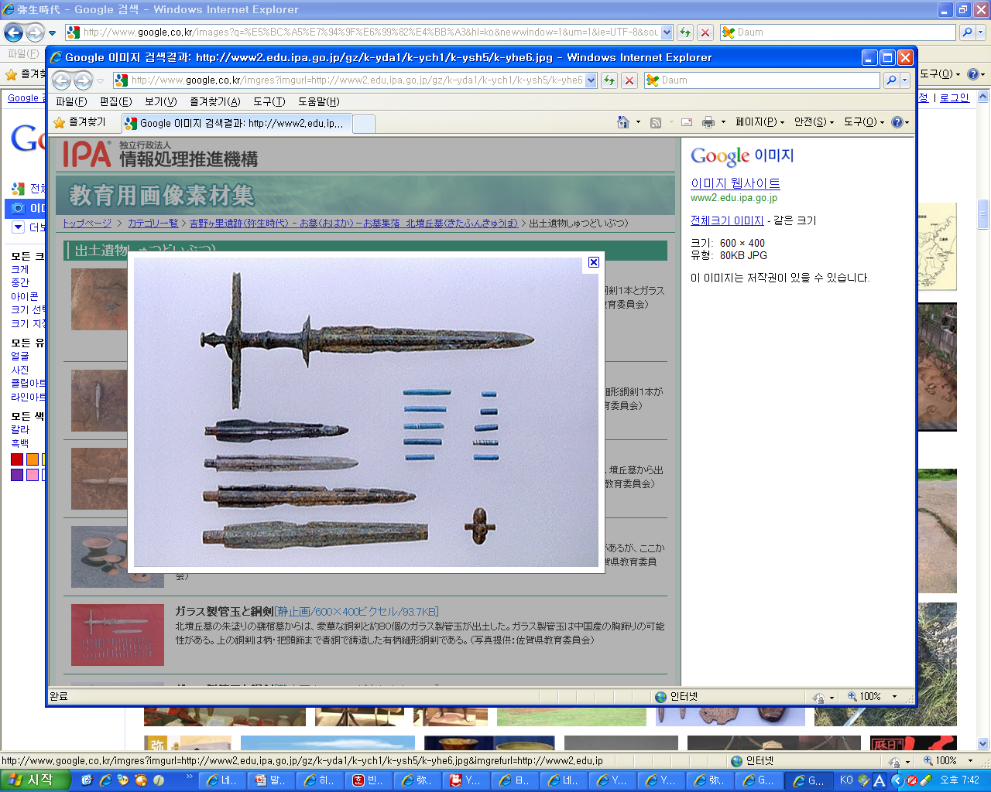
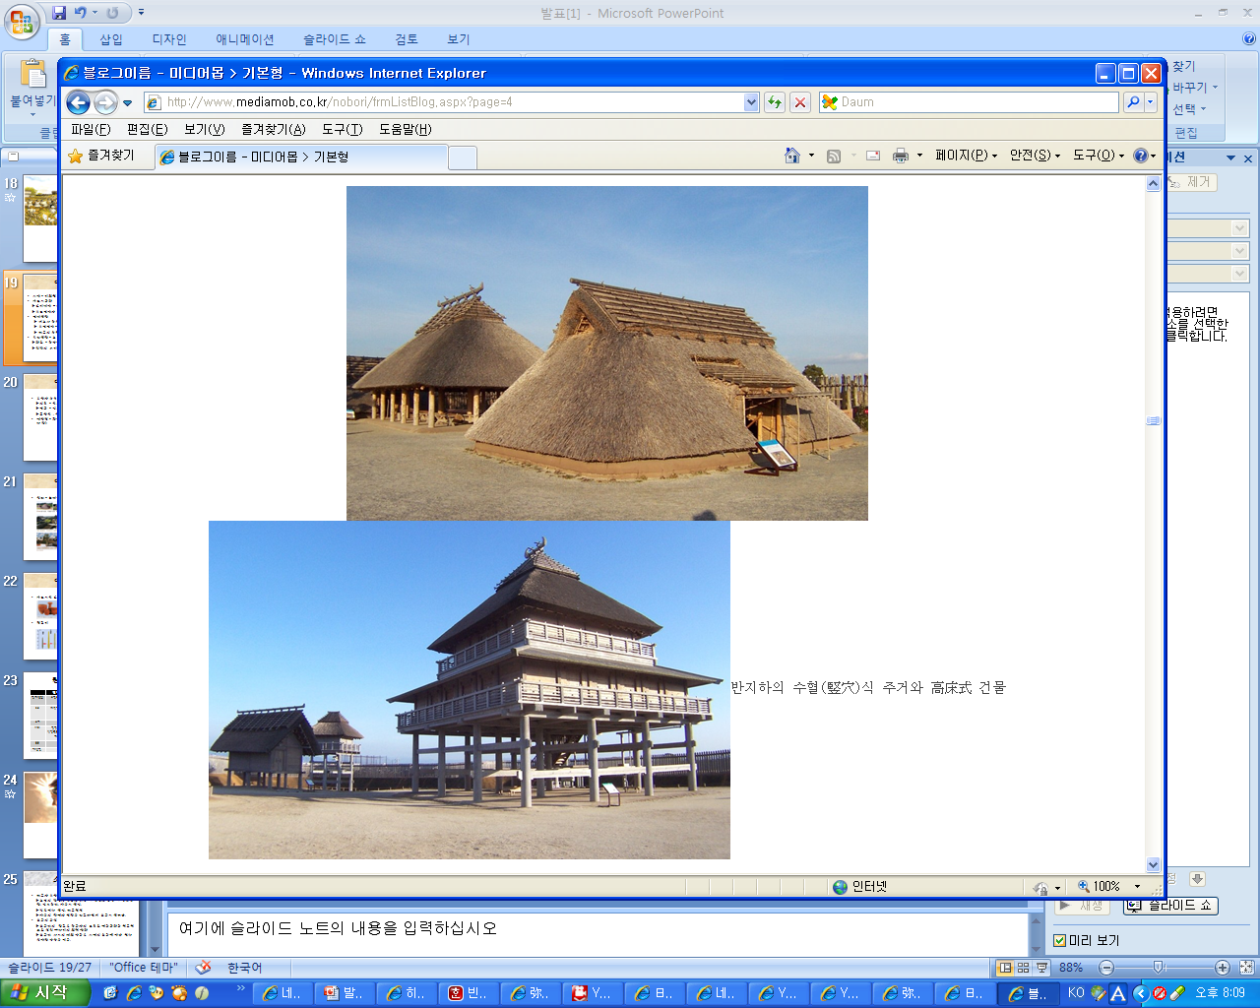
야요이시대의 생활
시작 - 기원전 3C 전 ~ 고분시대 이전
야요이문화
▶토기제작 – 야요이식 토기
▶수도경작과 금속기를 보유
경제생활
▶ 벼농사 중심 - 쌀이 주식.
▶ 수도경작 - 식생활 안정. 정착성이 증가.
▶ 계급의 출현.
주거생활 - 논과 가까운 곳에 주거.
▶화로 - 중앙에 위치 → 가족모임의 중심
▶취락의 크기 - 조몬시대보다 증가.

Slide 21
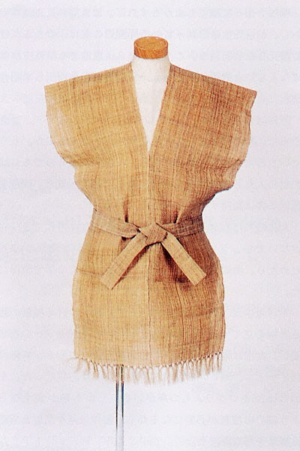
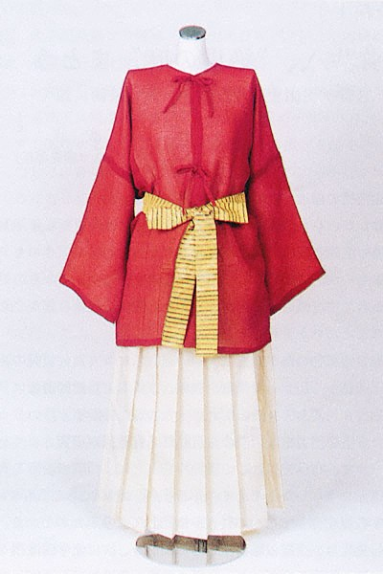
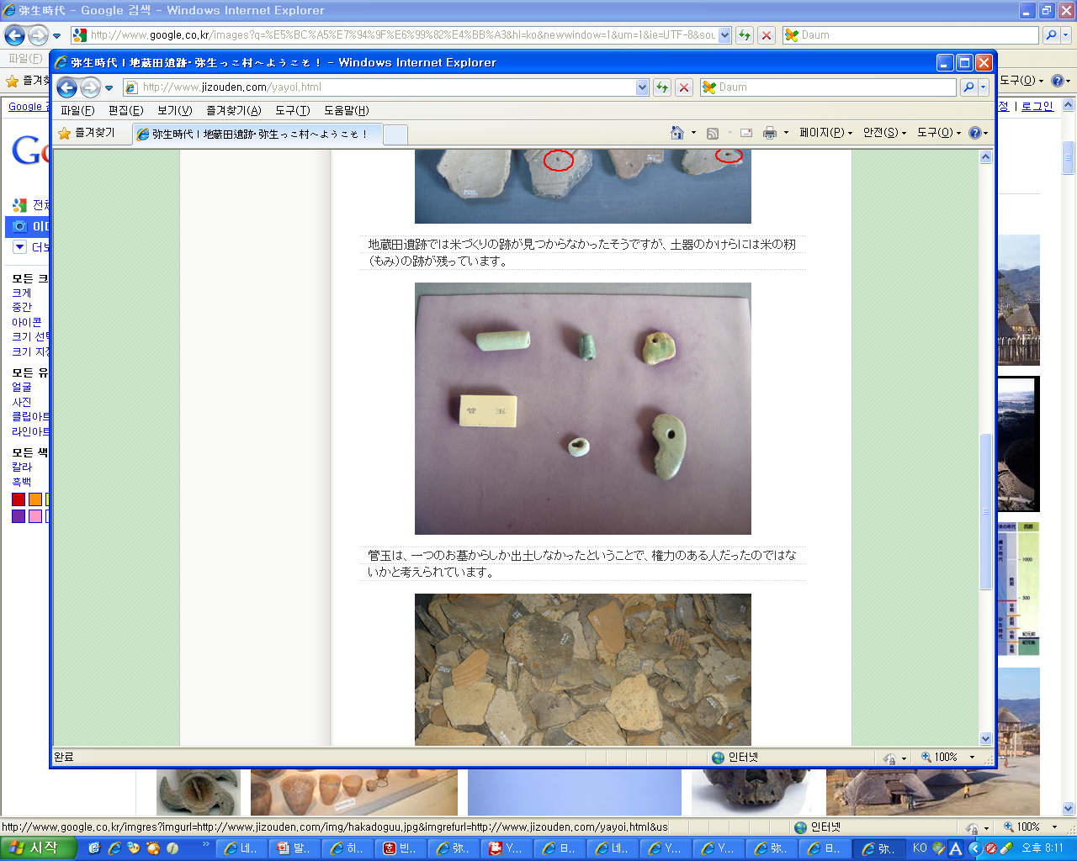
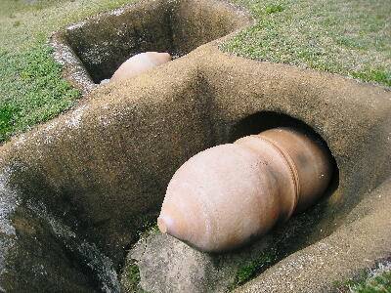
야요이시대의 생활
복장과 습속
▶의류 - 식물섬유를 뽑아 베틀로 짠 직물.
▶얼굴 - 입묵이나 채색
▶목장식 , 팔찌
매장법 - 관에 매장, 묘를 세움.
(죽은자를 오래 기억하고자 함)

Slide 22
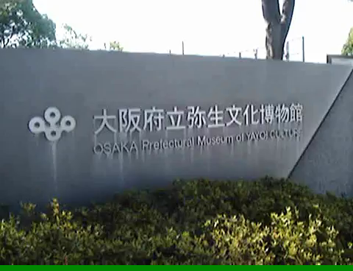
야요이시대의 유물

Slide 23
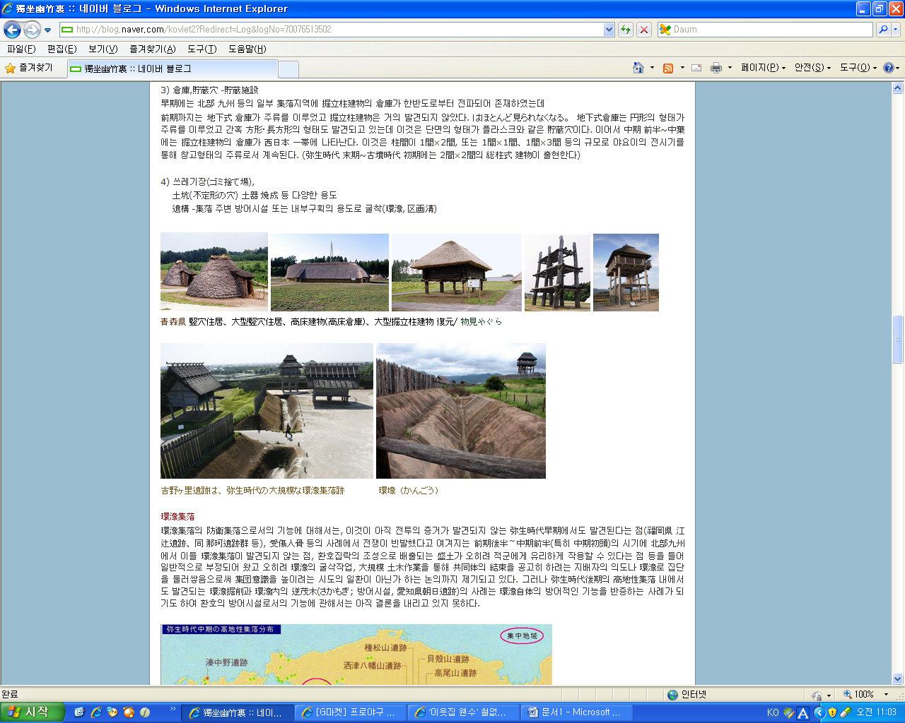
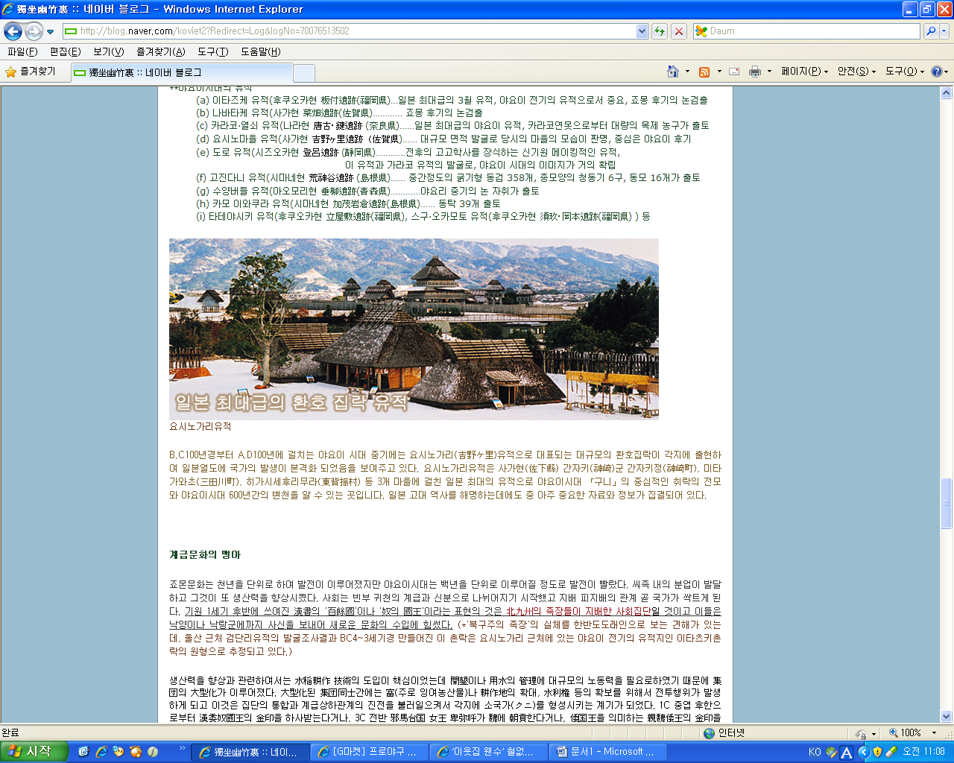
야요이시대의 유물
집터 - 쓰레기장

Slide 24
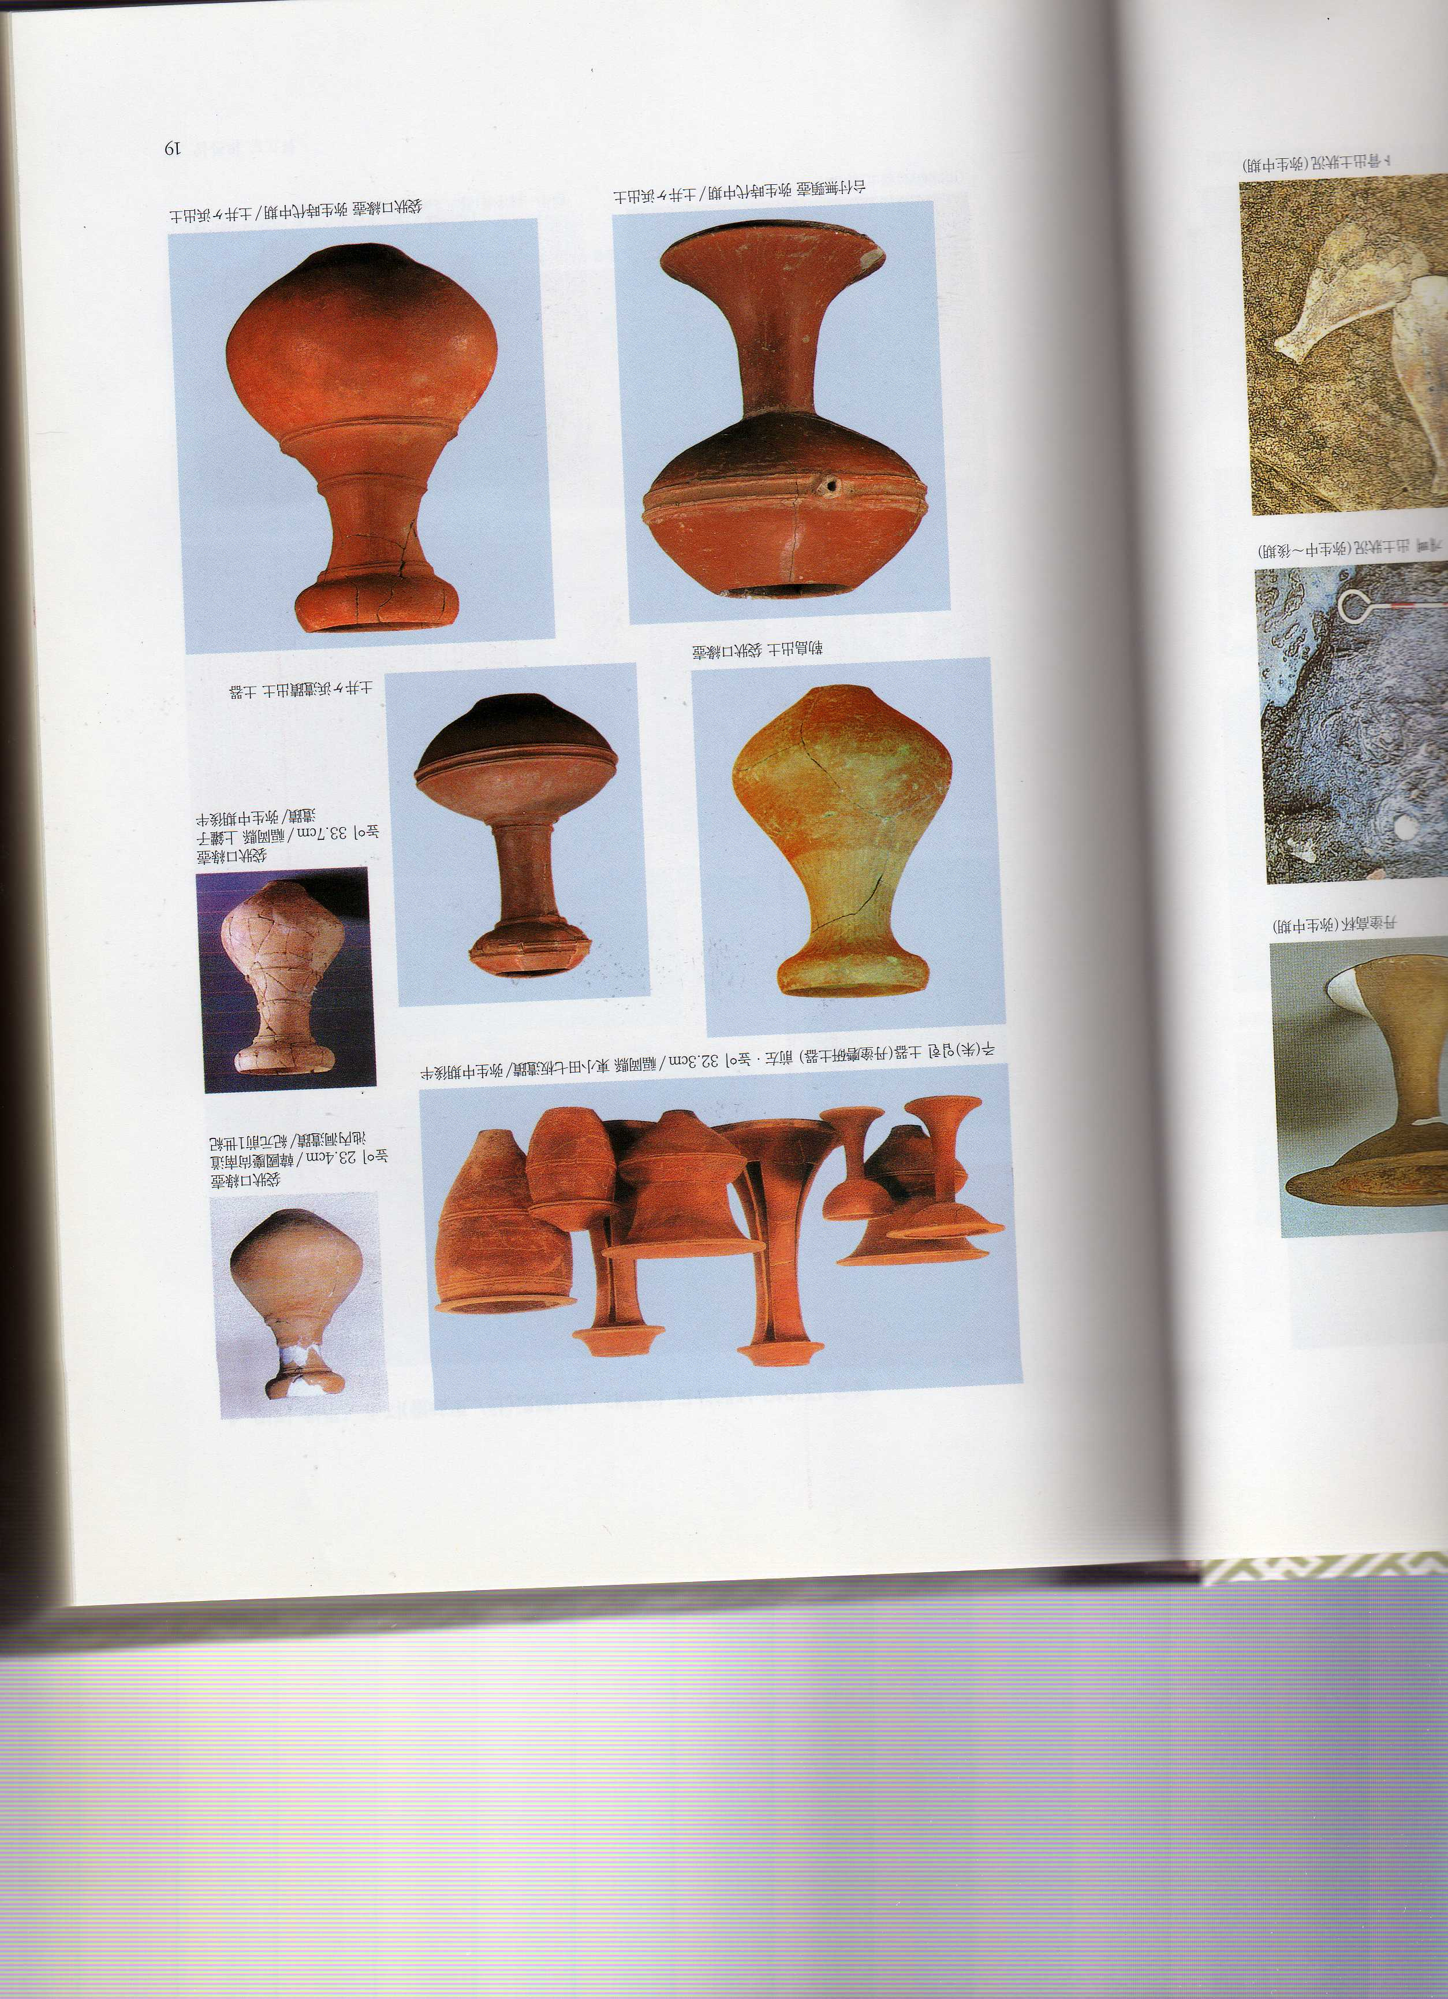
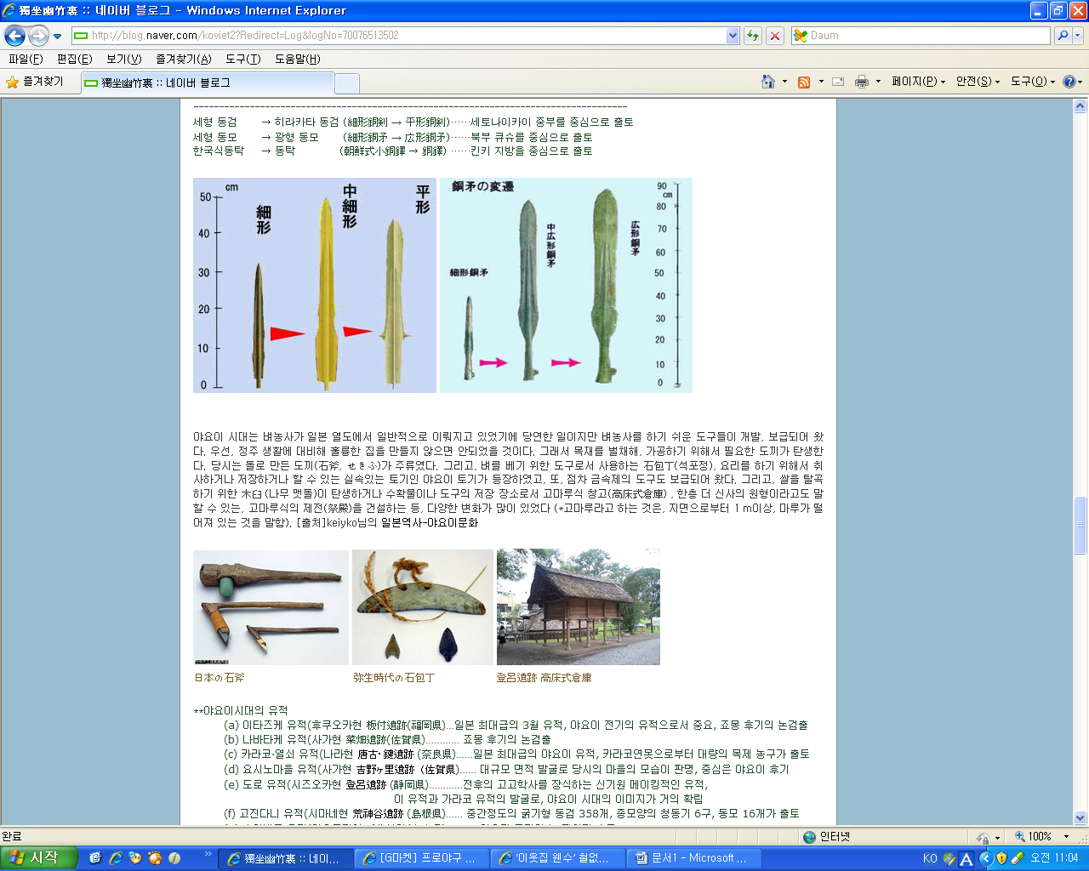
야요이시대의 유물
야요이식 토기
청동기

Slide 25

원시, 고대시대 비교
 | 선토기시대 | 조몬시대 | 야요이시대
경제생활 | 수렵과 채집 | 수렵과 채집 농경의 시작(수수) | 수렵과 채집 벼농사 시작
도구 | 세석기(수렵용) | 간석기(수렵용) 조몬식 토기 | 석기, 목기(벼농사용) 금속기(청동기, 철기) 야요이식 토기
주거 | 동굴 | 수혈주거 | 수혈주거
사회 | 혈연의 소취락 식량원을 따라 이동 계급없음 | 소취락 식량원을 따라 이동 계급없음 | 마을 형성 계급형성
풍습 |  | 문신을 새김, 발치 | 농업신에게 제사
매장법 |  | 굴장 | 관에 눕혀 매장. 묘지

Slide 26
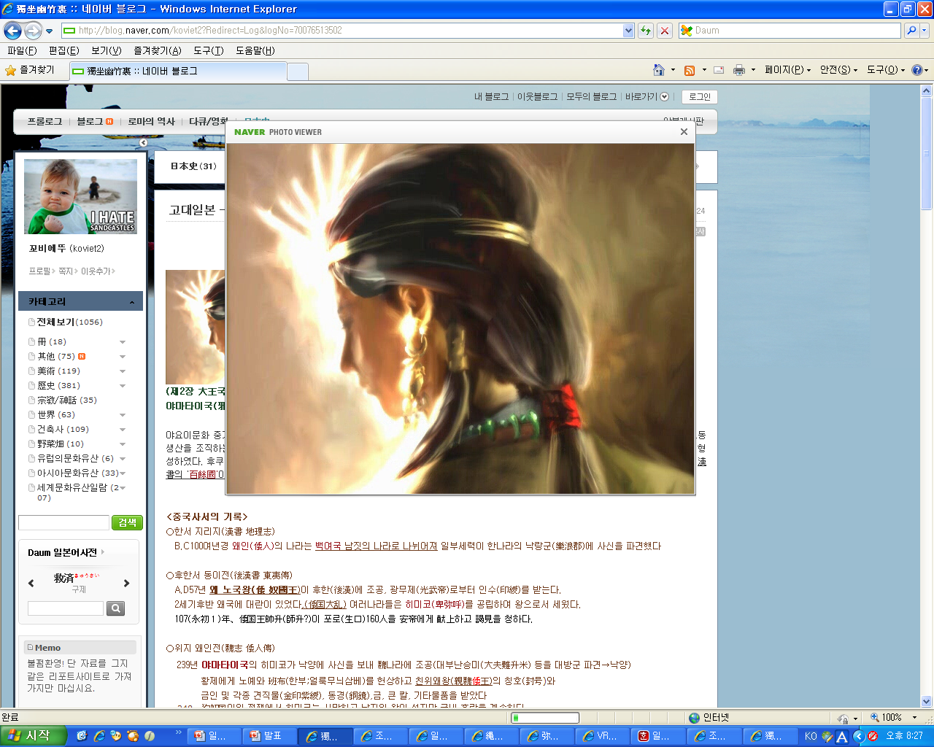
5. 소국
▷ 소국의 등장과 분립
▷ 야마타이국의 등장과 멸망

Slide 27

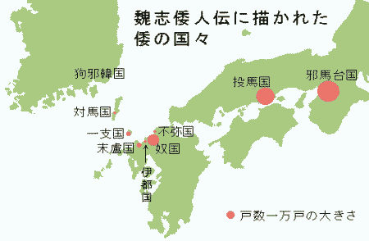
소국의 등장과 분립
계급과 수장의 등장 → 소국의 등장
▶농업발달, 식량비축 → 정착생활, 인구증가, 마을형성.
→ 빈부격차. 계급형성
▶마을확대와 병합을 거듭 → 소국
소국의 분립
▶소국의 왕 - 중국과의 교류→자기의 권력 강화
▶소국 사이 패권 다툼 심각.

Slide 28
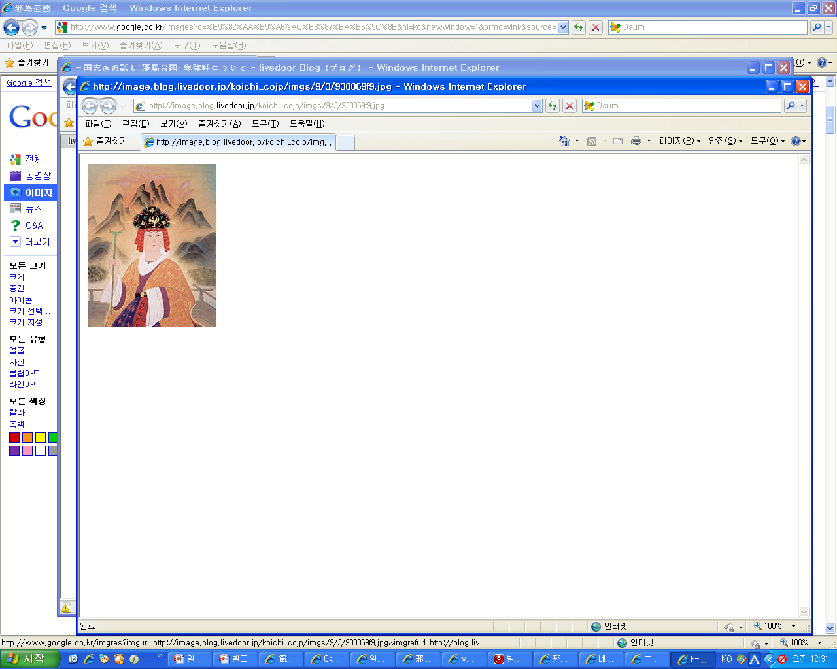
야마타이국의 등장과 멸망
야마타이국의 등장
▶3C경 히미코 여왕 - 통일 국가 성립
야마타이국의 통치조직
▶연합국가 형성.
▶권력기구 정비.
▶계급사회 진전.
중국과의 교류 → 권력강화를 꾀함.
야마타이국의 멸망
▶히미토의 사망 → 혼란 야기.
▶야마토 조정 정복에 의해 멸망
(규슈설)

Slide 29
이상 1조였습니다
감사합니다

